Slide 1

Start in die NachhaltigkeitStarter Kit
3. ENGAGIERTE MITARBEITER
Haftungsausschluss: Finanziert von der Europäischen Union. Die geäußerten Ansichten und Meinungen sind jedoch ausschließlich die des Autors/der Autoren und spiegeln nicht unbedingt die der Europäischen Union oder der Europäischen Exekutivagentur für Bildung und Kultur (EACEA) wider. Weder die Europäische Union noch die EACEA können für diese verantwortlich gemacht werden.

Slide 2
INHALTSVERZEICHNIS
01
Einführung in das Modul
02
Einbindung der Mitarbeiter in die Nachhaltigkeit
03
Fallstudien
04
Bewertung
05
Wichtige Begriffe und Definitionen
06
Referenzen

Slide 3

01
EINFÜHRUNG IN DAS MODUL

Slide 4

01
ÜBERBLICK ÜBER DAS THEMA
02
ZIELE
03
LEARNING OUTCOMES

Slide 5
ÜBERBLICK
Die Einbindung der Mitarbeiter in die Nachhaltigkeit ist entscheidend für die Förderung einer Kultur, in der die Mitarbeiter die Nachhaltigkeitsziele des Unternehmens nicht nur kennen, sondern sich auch aktiv daran beteiligen. Dieses Modul untersucht die Bedeutung der Einbeziehung von Mitarbeitern in Nachhaltigkeitsinitiativen, die Vorteile eines solchen Engagements und Strategien zur Förderung der Beteiligung. Indem sie Nachhaltigkeit in die täglichen Aufgaben der Mitarbeiter einbeziehen, können Unternehmen Innovationen vorantreiben, die Arbeitsmoral verbessern und ihr Markenimage stärken.

Slide 6

ZIELE
Sensibilisierung: Sorgen Sie dafür, dass alle Mitarbeiter die Bedeutung der Nachhaltigkeit verstehen und wissen, wie sie sich auf das Unternehmen und die Allgemeinheit auswirkt.
Aktive Beteiligung fördern: Ermutigen Sie Ihre Mitarbeiter, sich für Nachhaltigkeitsinitiativen zu engagieren und Ideen für nachhaltige Praktiken einzubringen.
Förderung von Innovation: Nutzen Sie die unterschiedlichen Perspektiven der Mitarbeiter, um innovative Lösungen für die Herausforderungen der Nachhaltigkeit zu entwickeln.

Slide 7

ZIELE
Verbesserung der Fähigkeiten: Bereitstellung von Schulungen und Ressourcen, um die Mitarbeiter mit den notwendigen Fähigkeiten auszustatten, um nachhaltige Praktiken effektiv umzusetzen.
Unternehmenswerte und persönliche Werte in Einklang bringen: Stellen Sie sicher, dass die Nachhaltigkeitsziele des Unternehmens mit den persönlichen Werten und Verpflichtungen der Mitarbeiter übereinstimmen.

Slide 8
LERNRESULTATE
Definieren Sie das Mitarbeiterengagement im Bereich Nachhaltigkeit: Verstehen des Konzepts und der Bedeutung des Mitarbeiterengagements für die Nachhaltigkeit.
Engagement-Strategien identifizieren: Erkennen Sie effektive Strategien, um Mitarbeiter in Nachhaltigkeitsinitiativen einzubinden.
Den Nutzen bewerten: Bewerten Sie die Vorteile des Mitarbeiterengagements im Bereich der Nachhaltigkeit, einschließlich verbesserter Innovation, Moral und Markenreputation.
Beste Praktiken umsetzen: Wenden Sie Best Practices für die Integration von Nachhaltigkeit in den täglichen Geschäftsbetrieb und die Rolle der Mitarbeiter an.
Entwickeln Sie eine nachhaltige Vision: Entwickeln und kommunizieren Sie eine überzeugende Nachhaltigkeitsvision, die sowohl mit den Unternehmenswerten als auch mit den persönlichen Werten übereinstimmt.

Slide 9

02
EINBINDUNG DER MITARBEITER IN DIE NACHHALTIGKEIT

Slide 10
01
EINFÜHRUNG IN DAS MITARBEITERENGAGEMENT IM BEREICH NACHHALTIGKEIT
02
DIE ROLLE DER ANWALTSCHAFT
03
SCHULUNG UND AUSBILDUNG DER MITARBEITER IM BEREICH NACHHALTIGKEIT
04
SCHAFFUNG VON ARBEITSPLÄTZEN UND UNTERNEHMENSENTWICKLUNG
05
GLEICHSTELLUNG DER GESCHLECHTER UND SOZIALSCHUTZ

Slide 11

2.1 EINFÜHRUNG IN DAS ARBEITNEHMERENGAGEMENT IM BEREICH DER NACHHALTIGKEIT

Slide 12
Was ist Mitarbeiterengagement im Bereich Nachhaltigkeit?
Warum ist sie wichtig?
Ermutigt zu Eigenverantwortung: Die Mitarbeiter übernehmen persönliche Verantwortung für die Nachhaltigkeitsagenda.
Fördert Innovation: Vielfältige Ideen der Mitarbeiter führen zu innovativen Lösungen.
Verbessert die Moral: Ein gemeinsamer Auftrag kann die Arbeitszufriedenheit und die Mitarbeiterbindung erhöhen.
Verbessert das Markenimage: Engagierte Mitarbeiter werden zu Botschaftern für die Nachhaltigkeitsbemühungen des Unternehmens.
Engagement verstehen
Das Engagement der Mitarbeiter im Bereich der Nachhaltigkeit bezieht sich auf die Art und Weise, wie die Mitarbeiter in die Nachhaltigkeitsziele des Unternehmens einbezogen werden, sich engagieren und motiviert sind, sich daran zu beteiligen.
Es geht über ein grundlegendes Bewusstsein hinaus und fördert eine Kultur, in der jedes Teammitglied ein aktiver Teilnehmer an nachhaltigen Praktiken ist.
Notes:
Anna Olivero, Aworld (May 2023) Employee engagement sustainability: 4 key things to know: https://aworld.org/engagement/employee-engagement-sustainability-4-key-things-to-know/
IgniteEnergy, (Oct 2022) The importance of employee engagement in sustainability: https://www.igniteenergy.co.uk/news/employee-engagement-sustainability/

Slide 13
Es gibt eine Handvoll Unternehmen, bei denen wir ein großes persönliches Engagement der Mitarbeiter in Nachhaltigkeitsfragen beobachten können. Der Bekleidungshersteller Marks & Spencers, fzum Beispiel hat in jedem seiner 1.380 Geschäfte Nachhaltigkeitsbeauftragte, die dafür sorgen, dass jedes Geschäft alle Nachhaltigkeitsziele bestmöglich erfüllt.
Das Finanzdienstleistungsunternehmen Old Mutual Group, hat ein Schulungsprogramm für seine künftigen Führungskräfte entwickelt, in dem Nachhaltigkeit ein zentraler Bestandteil ist. Die Präsenz solcher Vorreiter trägt wesentlich dazu bei, Nachhaltigkeit im gesamten Unternehmen relevant und spürbar zu machen.
SPOTLIGHT: Marks& Spencers, Old Mutal Group
Notes:
Paul Polman & CB Bhattacharya (2016), Engaging Employees to Create a Sustainable Business, https://ssir.org/articles/entry/engaging_employees_to_create_a_sustainable_business

Slide 14

EU-Verordnungen mit Auswirkungen auf die Nachhaltigkeit
EU Green Deal: Setzt sich ehrgeizige Ziele, um Europa bis 2050 klimaneutral zu machen.
Aktionsplan für die Kreislaufwirtschaft: Konzentriert sich auf nachhaltige Ressourcennutzung und Abfallvermeidung.
Verordnung über die Offenlegung nachhaltiger Finanzen (SFDR): Fördert die Transparenz darüber, wie Nachhaltigkeit in finanzielle Entscheidungsprozesse integriert wird.
EU-Taxonomie: Derzeit nur für Großunternehmen verpflichtend, wird sie in naher Zukunft wahrscheinlich auch für Klein- und Kleinstunternehmen gelten.
Notes:
The European Green Deal: https://commission.europa.eu/strategy-and-policy/priorities-2019-2024/european-green-deal_en
Circular economy action plan: https://environment.ec.europa.eu/strategy/circular-economy-action-plan_en
Sustainability-related disclosure in the financial services sector: https://finance.ec.europa.eu/sustainable-finance/disclosures/sustainability-related-disclosure-financial-services-sector_en
EU taxonomy for sustainable activities: https://finance.ec.europa.eu/sustainable-finance/tools-and-standards/eu-taxonomy-sustainable-activities_en

Slide 15
Was haben Unternehmen wie Marks & Spencer unternommen, um ihren Mitarbeitern das Thema Nachhaltigkeit so nahe zu bringen, dass Geschäftsentscheidungen auf allen Ebenen des Unternehmens unter dem Aspekt der Nachhaltigkeit getroffen werden? Und was können Führungskräfte anderer Unternehmen anders machen, um die Apathie zu überwinden und ihrer Belegschaft das gleiche Gefühl von Leidenschaft und Dringlichkeit zu vermitteln, damit sie Nachhaltigkeit zu einem Teil ihrer täglichen Arbeit machen?
Wenn die Mitarbeiter in Nachhaltigkeitsinitiativen eingebunden sind, können sie die Politik mitgestalten und deren erfolgreiche Umsetzung vorantreiben.
Dieser kooperative Ansatz führt zu einem widerstandsfähigeren und anpassungsfähigeren Geschäftsmodell, das auf künftige ökologische Herausforderungen und Vorschriften vorbereitet ist.
Die Macht der geteilten Verantwortung
Notes:
Paul Polman & CB Bhattacharya (2016), Engaging Employees to Create a Sustainable Business, https://ssir.org/articles/entry/engaging_employees_to_create_a_sustainable_business

Slide 16

Interaktives Brainstorming: Entfesselung grüner Innovation
Legen Sie den Schauplatz fest:
Teilen Sie sich in kleine Gruppen auf und stellen Sie jeder Gruppe eine Tafel oder ein Flipchart und Stifte zur Verfügung.
Bestimmen Sie einen Schreiber, der die Ideen für jede Gruppe aufschreibt.
Regeln für das Brainstorming:
Ermutigen Sie alle Ideen, egal wie kühn oder unorthodox sie sind.
Keine Kritik oder Bewertung während der Brainstorming-Phase.
Streben Sie nach Quantität - je mehr Ideen, desto besser.
Zeitplan:
Nehmen Sie sich für jeden Schwerpunktbereich 5 Minuten Zeit.
Lassen Sie zwischen den einzelnen Bereichen jeweils 1 Minute Zeit für einen kurzen Neustart.
Schwerpunktbereiche:
Reduzieren: Ideen zur Verringerung von Abfall und Ressourcen.
Wiederverwenden: Strategien zur Wiederverwendung von Materialien und zur Verlängerung ihres Lebenszyklus.
Recyceln: Identifizierung neuer Recyclingmöglichkeiten am Arbeitsplatz.
Umdenken: Wege zur Innovation von Geschäftsprozessen für mehr Nachhaltigkeit.
Konvergenz:
Die Gruppe stimmt über die 3 besten Ideen ab, die ihrer Meinung nach am durchführbarsten und wirkungsvollsten sind.
Jede Gruppe stellt ihre besten Ideen allen vor.
Aktionsplan:
Diskutieren Sie die praktischen Schritte, die zur Umsetzung einer ausgewählten Idee erforderlich sind.
Bestimmen Sie einen Vertreter für die Idee, der die Umsetzung leitet.

Slide 17

2.2 DIE ROLLE DER ANWALTSCHAFT

Slide 18
Die Rolle von Advocacy in der unternehmerischen Nachhaltigkeit
Advocacy im Bereich der Nachhaltigkeit ist die aktive Unterstützung von Strategien und Praktiken, die das Ziel verfolgen, ein ökologisch und sozial verantwortliches Unternehmen zu schaffen. Es geht darum, sich innerhalb und außerhalb des eigenen Unternehmens für Nachhaltigkeit einzusetzen und zu handeln (Schaltegger, S., & Burritt, R., 2018).
Kleinstunternehmen sind aufgrund ihrer Größe und Agilität in einer einzigartigen Position, um als Katalysator für Veränderungen in ihren Gemeinschaften zu fungieren, indem sie nachhaltige Praktiken fördern (World Economic Forum, März 2023).
Notes:
Schaltegger, S., & Burritt, R. (2018). The Role of Advocacy in Corporate Sustainability Retrieved from Research Gate
Sanda Ojiambo (Mar 2023)Small businesses are key to a more sustainable and inclusive world. Here's why
https://www.weforum.org/agenda/2023/03/small-businesses-sustainable-inclusive-world/

Slide 19
Überbrückung der Kluft zwischen Mitarbeiterwerten und Unternehmenswerten
Persönliche Vereinbarungen haben drei Dimensionen: formale (Stellenbeschreibungen, Arbeitsverträge, Leistungsvereinbarungen), psychologische (Belohnungen, Anerkennung, Erwartungen und Engagement) und soziale (Wahrnehmung, Kultur und Werte).
Um Nachhaltigkeit erfolgreich in ein Unternehmen zu integrieren, muss das Management die Kluft zwischen persönlichen und unternehmerischen Werten in allen drei Dimensionen in Einklang bringen.
In der FORMALE DIMENSION beobachten die Mitarbeiter, ob Nachhaltigkeit in Stellenbeschreibungen und Schulungsprogramme integriert ist und ob Nachhaltigkeitsziele an die variable Vergütung der Mitarbeiter gebunden sind. In der PSYCHOLOGISCHEN DIMENSION beobachten die Mitarbeiter, ob Nachhaltigkeitsleistungen belohnt und anerkannt werden und ob Vorgesetzte Leistungserwartungen stellen, die mit Nachhaltigkeit in Einklang stehen. Und in der SOZIALEN DIMENSION, die von zentraler Bedeutung ist, beobachten die Mitarbeiter, ob es eine Übereinstimmung zwischen dem, was das Unternehmen über seine Werte in seinem Leitbild sagt, und dem, was es praktiziert, gibt.
Notes:
Paul Polman & CB Bhattacharya (2016), Engaging Employees to Create a Sustainable Business, https://ssir.org/articles/entry/engaging_employees_to_create_a_sustainable_business

Slide 20

Vision und Nachhaltigkeit
Eine Vision entwerfen
Eine überzeugende Nachhaltigkeitsvision sollte eine erreichbare Zukunft formulieren, die Unternehmensziele mit ökologischen und gesellschaftlichen Belangen in Einklang bringt. Sie ist nicht nur ein Idealzustand, sondern ein ROADMAP für Maßnahmen.
Nachhaltigkeit als Führungsaufgabe
Führungskräfte müssen den Worten Taten folgen lassen und die Grundsätze der Nachhaltigkeit in ihren Entscheidungen und Handlungen verkörpern. Der Einsatz von Führungskräften ist nicht nur einflussreich - er ist TRANSFORMATIV.

Slide 21
FALLSTUDIE: EcoCraft Küchengeräte
EcoCraft Kitchenware, ein europäischer Hersteller von Küchenutensilien, hat ein Null-Abfall-Produktionsmodell eingeführt.
Sie starteten eine „Go Green“-Kampagne und setzten sich für Abfallreduzierung und nachhaltige Beschaffung in ihrer Branche ein.
Diese Kampagne führte zu einer Steigerung des Marktanteils um 30 % und zur Gründung einer branchenweiten grünen Allianz (European Management Journal, 2020).
Notes:
European Management Journal. (2020). EcoCraft Kitchenware adopted a zero-waste production model.

Slide 22
Wie Sie Advocacy in Ihrem Kleinstunternehmen umsetzen
Entwickeln Sie ein Nachhaltigkeitsleitbild:
Formulieren Sie Ihr langfristiges Engagement für Nachhaltigkeit, das bei allen Interessengruppen des Unternehmens Anklang findet.
Fördern Sie nachhaltige Praktiken:
Nutzen Sie Ihre Unternehmensplattform, um in Ihrer Gemeinde für Nachhaltigkeit zu werben und darüber aufzuklären.
Nutzen Sie die sozialen Medien:
Nutzen Sie die sozialen Medien, um Ihre Nachhaltigkeitsinitiativen zu verbreiten und ein breiteres Publikum anzusprechen.
Schaffen Sie kollaborative Netzwerke:
Bilden Sie Allianzen mit anderen Kleinstunternehmen, um sich gemeinsam für Nachhaltigkeit einzusetzen.

Slide 23

Entwickeln Sie Ihre Nachhaltigkeitsvision - Interaktiver Workshop: TEIL 1
Schritt 1: Über die Grundwerte nachdenken
Aufforderung: Welche ökologischen Werte sind für Ihr Unternehmen wichtig? Listen Sie diese auf.
Beispiel: Umweltschutz, Ressourceneffizienz, Wohlbefinden der Gemeinschaft.
Schritt 2: Stellen Sie sich die Zukunft vor
Aufforderung: Beschreiben Sie die positiven Auswirkungen Ihres Unternehmens auf den Planeten in 5 Jahren. Verwenden Sie lebhafte, spezifische Bilder.
Beispiel: Ein lokaler Bach, der durch unsere Bemühungen um den Naturschutz gesäubert wurde.
Schritt 3: Verdichten Sie zu einer Aussage
Aufforderung: Fassen Sie Ihre Überlegungen und Beschreibungen in einer klaren, prägnanten Aussage zusammen. Dies ist Ihre Vision.
Beispiel: Wir wollen in unserer Gemeinde ein führendes Beispiel für nachhaltige Praktiken sein und die lokale Umwelt und Gesellschaft bereichern.

Slide 24
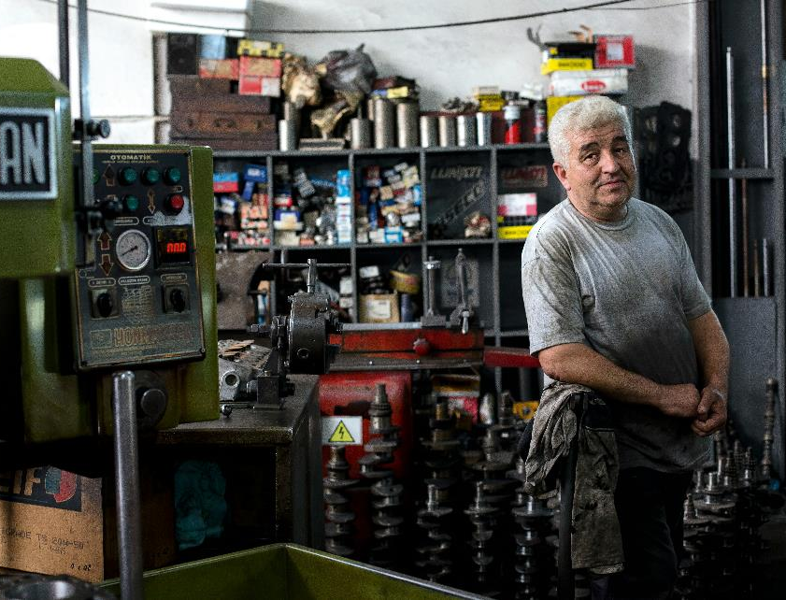
Entwickeln Sie Ihre Nachhaltigkeitsvision - Interaktiver Workshop: TEIL 2
Schritt 4: Verfeinern und Ausrichten
Aufforderung: Stellen Sie sicher, dass Ihre Vision mit Ihren Unternehmenszielen übereinstimmt und von allen Beteiligten verstanden werden kann.
Tipps: Verwenden Sie eine einfache Sprache, vermeiden Sie Fachjargon, und machen Sie sie einprägsam.
Schritt 5: Festlegen und Weitergeben
Aufforderung: Verpflichten Sie sich zu Ihrer Vision, indem Sie sie mit Ihrem Team und den Interessengruppen teilen.Holen Sie deren Feedback ein, um sie weiter zu verfeinern.
Aktion: Veröffentlichen Sie den Entwurf Ihrer Vision in einem gemeinsamen Dokument oder an einer Pinnwand zur gemeinsamen Bearbeitung.

Slide 25

Live-Zusammenarbeit:
Verwenden Sie das Arbeitsblatt, das Sie durch die einzelnen Schritte führt, und teilen Sie Ihren Entwurf dann mit Ihren Kollegen, um ein Live-Feedback zu erhalten. Link zum herunterladbaren Arbeitsblatt: Arbeitsblatt „Ihre nachhaltige Vision
Austausch in der Gruppe:
Sobald Sie Ihre Vision formuliert haben, tauschen Sie sich in Kleingruppen darüber aus und überlegen Sie, wie Sie diese Vision im Tagesgeschäft umsetzen können.
Umsetzung der Vision:
Nachdem Sie nun eine Nachhaltigkeitsvision formuliert haben, besteht der nächste Schritt darin, diese in alle Aspekte Ihres Unternehmens zu integrieren - von den Richtlinien bis hin zur täglichen Praxis. Erwägen Sie eine vierteljährliche Überprüfung, um Ihre Fortschritte auf dem Weg zu dieser Vision zu verfolgen.
Entwickeln Sie Ihre Nachhaltigkeitsvision - Interaktiver Workshop: TEIL 3

Slide 26

2.3 QUALIFIZIERUNG UND AUSBILDUNG DER MITARBEITER IM BEREICH NACHHALTIGKEIT

Slide 27

Einführung in die Höherqualifizierung
Die Fortbildung im Bereich der Nachhaltigkeit umfasst kontinuierliches Lernen und die Entwicklung von Fähigkeiten, um mit den sich entwickelnden Umweltstandards und -praktiken Schritt zu halten. Es stattet die Mitarbeiter mit dem Wissen und den Fähigkeiten aus, die erforderlich sind, um nachhaltige Geschäftsmodelle wirksam umzusetzen.
Notes:
Peter Ndegwa C.B.S (Feb 2022)Upskilling and Continuous Learning: The Keys to Sustainable Leadership: https://www.linkedin.com/pulse/upskilling-continuous-learning-keys-sustainable-peter-ndegwa/
Licia Genghini (Mar 2023), Green Upskilling: Why Companies Need to Train Employees to Meet the Demand of a Sustainable Economy: https://2030.builders/green-upskilling-why-companies-need-to-train-employees-to-meet-the-demand-of-a-sustainable-economy/

Slide 28
Bildungsressourcen für kontinuierliche Fortbildung
Online-Kurse: Plattformen wie Coursera and edX bieten Kurse zum Thema Nachhaltigkeit von Spitzenuniversitäten aus aller Welt an. Die Themen reichen von Kreislaufwirtschaft bis zu nachhaltigen Geschäftsstrategien.
Workshops und Webinare: Nehmen Sie an interaktiven Live-Sitzungen mit Branchenexperten teil. Suchen Sie nach Webinaren, die von Organisationen wie dem Green Business Bureau oder lokalen Umweltbehörden veranstaltet werden.
In-House-Schulungsprogramme: Entwickeln Sie maßgeschneiderte Schulungsmodule, die auf die spezifischen Nachhaltigkeitsanforderungen Ihres Unternehmens zugeschnitten sind. Integrieren Sie sowohl theoretische als auch praktische Elemente.

Slide 29
Ein Modeeinzelhändler, der ein erfolgreiches Weiterbildungsprogramm zur Schulung seiner Mitarbeiter über nachhaltige Materialien und ethische Lieferketten durchführte.
Er entwickelte ein sechsmonatiges Schulungsprogramm mit monatlichen Workshops, Online-Modulen und praktischen Übungen mit nachhaltigen Materialien.
Das Programm führte zu einer 25-prozentigen Steigerung des Einsatzes recycelter Materialien und einer 40-prozentigen Verbesserung der Energieeffizienz im gesamten Betrieb.
FALLSTUDIE: CleanEarth Apparel
Notes:
https://www.thecleanearthproject.com/

Slide 30

Aktivität - Bewertung der Nachhaltigkeitskompetenz
Eine Bewertung der Nachhaltigkeitskompetenzen hilft den Mitarbeitern, ihre aktuellen Fähigkeiten zu verstehen und Bereiche mit Entwicklungsbedarf zu ermitteln. Dadurch wird sichergestellt, dass Ihre Mitarbeiter den Anforderungen einer grünen Wirtschaft gerecht werden können (The Learning & Performance Institute, 2021).
SOS-AKTIONSPLAN-TOOL.
Klicken Sie hier, um die SOS-Bewertung durchzuführen und Ihren persönlichen Aktionsplan zu erhalten.

Slide 31

2.4 SCHAFFUNG VON ARBEITSPLÄTZEN UND UNTERNEHMENSENTWICKLUNG

Slide 32
Förderung von grünen Arbeitsplätzen in Kleinstunternehmen
Der Übergang zu einer grünen Wirtschaft schont nicht nur die Umwelt, sondern schafft auch neue Beschäftigungsmöglichkeiten. Nachhaltige Praktiken erfordern oft neue Fähigkeiten und Rollen, was zur Schaffung von Arbeitsplätzen führt (Internationale Arbeitsorganisation, 2018).
Grüne Arbeitsplätze für nachhaltige Entwicklung: Grüne Arbeitsplätze sind Positionen in der Landwirtschaft, in der Produktion, in Forschung und Entwicklung, in der Verwaltung und im Dienstleistungsbereich, die wesentlich zur Erhaltung oder Wiederherstellung der Umweltqualität beitragen (UNEP, 2019).
Notes:
GREEN JOBS - International Labour Organization: https://webapps.ilo.org/wcmsp5/groups/public/@ed_emp/@emp_ent/documents/publication/wcms_502730.pdf
UN Environmental Programme, SWITCH to Green initiatives show how to build sustainable societies https://www.unep.org/news-and-stories/press-release/switch-green-initiatives-show-how-build-sustainable-societies

Slide 33
Strategien für die Schaffung grüner Arbeitsplätze
Innovation bei Produkt- und Dienstleistungsangeboten: Diversifizieren Sie Ihr Angebot an umweltfreundlichen Produkten oder Dienstleistungen, die die wachsende Nachfrage der Verbraucher nach Nachhaltigkeit befriedigen, und schaffen Sie damit auch neue Aufgaben im Unternehmen.
In Mitarbeiterschulungen investieren: Schulen Sie das vorhandene Personal in umweltfreundlichen Fähigkeiten, was zur Entwicklung neuer interner Rollen mit Schwerpunkt auf Nachhaltigkeit führen kann (OECD, 2019).
Kooperationen und Partnerschaften: Gehen Sie Partnerschaften mit lokalen Bildungseinrichtungen und Umweltorganisationen ein, um Aufgaben zu entwickeln, von denen sowohl das Unternehmen als auch die Gemeinschaft profitieren können.
Notes:
International Labour Organisation, National Green Jobs Strategy 2021-2025: https://www.ilo.org/sites/default/files/wcmsp5/groups/public/@africa/@ro-abidjan/@ilo-abuja/documents/publication/wcms_776631.pdf
Greening jobs and skills – OECD https://www.oecd.org/g20/topics/employment-and-social-policy/greeningjobsandskills.htm#:~:text=One%20way%20to%20combine%20environmental,GHG%20emissions%20and%20higher%20employment.

Slide 34

AKTIVITÄT: Brainstorming über grüne Rollen für die Kleinstunternehmen von morgen
Identifizieren Sie den Bedarf an Nachhaltigkeit:Überlegen Sie, welche Herausforderungen und Chancen die Nachhaltigkeit in Ihrer Branche mit sich bringt. Welche Rollen könnten diese Bedürfnisse erfüllen?
Stellen Sie sich neue Horizonte vor: Denken Sie über die derzeitigen Berufsbezeichnungen hinaus. Welche neuen Positionen könnten entstehen, wenn die Nachhaltigkeit zunehmend in die Geschäftsabläufe integriert wird?
Konzentrieren Sie sich auf die Auswirkungen auf die Gemeinschaft: Welche neuen Aufgaben können auch Ihrer Gemeinde oder Region in Bezug auf Umwelt und Bildung zugute kommen?

Slide 35

Aktivität Brainstorming-Leitfaden
Alle Ideen sind willkommen. Ermutigen Sie die Teammitglieder zu kreativem und freiem Denken ohne Einschränkungen.
Während die Kreativität gefördert wird, sollten Sie auch die Praktikabilität und die potenziellen Auswirkungen der neuen Aufgaben berücksichtigen.
'Dokumentieren Sie alle Vorschläge und gruppieren Sie sie in Kategorien wie „sofortige Umsetzung“, „erfordert weitere Forschung“ und „langfristiges Ziel“.

Slide 36
Ressourcen für weitere Erkundungen
Branchenberichte und Prognosen
Informieren Sie sich über die neuesten Forschungsergebnisse zu grünen Arbeitsplätzen und nachgefragten Qualifikationen aus Quellen wie de Green Jobs Initiative
und dem Europäischen Zentrum für die Förderung der Berufsbildung.
Online-Kurse und Workshops
Suchen Sie auf Plattformen wie LinkedIn Learning und FutureLearn nach Schulungsmöglichkeiten, die Ihr Team auf neue Aufgaben im Bereich der Nachhaltigkeit vorbereiten könnten.
Regierungs- und NGO-Programme
Informieren Sie sich über Programme und Anreize, die von Regierungen und gemeinnützigen Organisationen angeboten werden und die Schaffung von grünen Arbeitsplätzen unterstützen.

Slide 37

2.5 GLEICHSTELLUNG DER GESCHLECHTER UND SOZIALSCHUTZ

Slide 38
Gleichstellung der Geschlechter im Bereich der Nachhaltigkeit
Die Gleichstellung der Geschlechter ist nicht nur ein grundlegendes Menschenrecht, sondern auch eine notwendige Grundlage für eine friedliche, wohlhabende und nachhaltige Welt. In der EU-Gleichstellungsstrategie 2020-2025 wird die Bedeutung der Einbeziehung der Geschlechterperspektive in alle Politikbereiche, einschließlich der Umwelt- und Nachhaltigkeitsstrategien, hervorgehoben (Europäische Kommission, 2020).
Die gleichberechtigte Einbindung von Frauen in Nachhaltigkeitsbemühungen führt zu innovativeren Lösungen und integrativen Maßnahmen. Studien zeigen, dass Unternehmen, in denen Frauen als Entscheidungsträgerinnen tätig sind, mit größerer Wahrscheinlichkeit robustere Umweltstandards einführen (UN Women, 2020).
Notes:
European Commission, The Gender Equality Strategy 2020-2025: https://commission.europa.eu/strategy-and-policy/policies/justice-and-fundamental-rights/gender-equality/gender-equality-strategy_en
UN Women, Progress on the Sustainable Development Goals: The gender snapshot 2020: https://www.unwomen.org/en/digital-library/publications/2020/09/progress-on-the-sustainable-development-goals-the-gender-snapshot-2020

Slide 39
Die Auswirkungen des Sozialschutzes auf die Nachhaltigkeit
Sozialschutzmaßnahmen wie Gesundheitsversorgung, Arbeitslosenunterstützung und Renten sind für die soziale Nachhaltigkeit von entscheidender Bedeutung. Sie bieten ein Sicherheitsnetz, das es allen Bürgern, insbesondere den Schwächsten, ermöglicht, an der nachhaltigen Entwicklung teilzuhaben und davon zu profitieren (Europäische Säule sozialer Rechte).
Wenn der Einzelne über sozialen Schutz verfügt, ist er eher bereit, Zeit und Ressourcen in die Nachhaltigkeit zu investieren, da er weiß, dass seine Grundbedürfnisse gedeckt sind (ILO, 2019).
Notes:
The European Pillar of Social Rights Action Plan: https://op.europa.eu/webpub/empl/european-pillar-of-social-rights/en/

Slide 40

Ziele
Überprüfen Sie die aktuelle Politik Ihres Unternehmens, um sicherzustellen, dass sie die Gleichstellung der Geschlechter fördert und einen angemessenen sozialen Schutz bietet.
Stellen Sie sicher, dass Ihre Politik nicht nur den EU-Richtlinien entspricht, sondern auch Ihre Nachhaltigkeitsagenda aktiv unterstützt.
Anweisungen zur Überprüfung der Politik
Stellen Sie alle Unternehmensrichtlinien zusammen, die sich auf die Gleichstellung der Geschlechter und den Sozialschutz auswirken könnten.
Nutzen Sie die EU-Gleichstellungsstrategie und die in der Europäischen Säule sozialer Rechte dargelegten Grundsätze als Maßstab für Ihre Überprüfung.
Suchen Sie nach Bereichen, in denen die Richtlinien verbessert werden können, um ein integratives und nachhaltiges Geschäftsmodell zu unterstützen.
Aktivität - Workshop zur Überprüfung der Politik

Slide 41
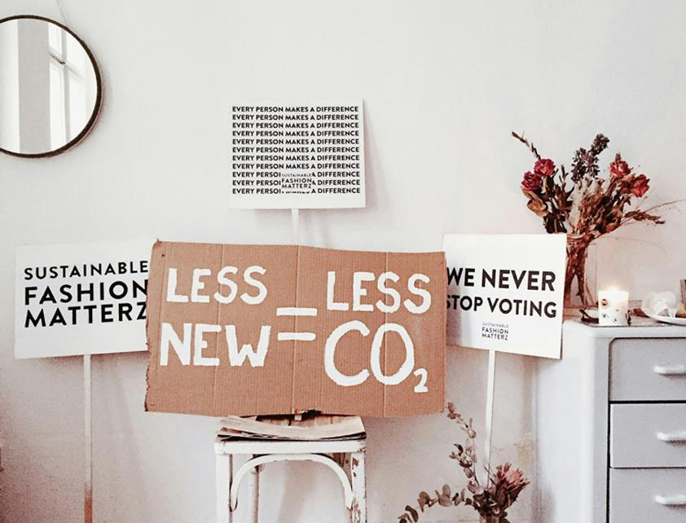
Aktivität - Workshop zur Überprüfung der Politik
Checkliste für Inklusivität und Nachhaltigkeit:
Fördern Ihre Maßnahmen die Chancengleichheit und die Behandlung aller Geschlechter?
Unterstützt Ihre Politik die Vereinbarkeit von Beruf und Familie, z. B. durch flexible Arbeitszeiten und Elternurlaub?
Bildung und Ausbildung
Gibt es eine Politik, die den gleichberechtigten Zugang zu Aus- und Weiterbildungsmöglichkeiten gewährleistet?
Gesundheit und Sicherheit:
Berücksichtigt Ihre Politik die besonderen Gesundheits- und Sicherheitsbedürfnisse aller Mitarbeiter?
Repräsentation:
Sind alle Geschlechter in Entscheidungspositionen innerhalb des Unternehmens gleichberechtigt vertreten?
Entwickeln Sie einen Aktionsplan:
Entwickeln Sie auf der Grundlage der festgestellten Lücken einen Aktionsplan zur Verbesserung Ihrer Richtlinien. Legen Sie Zeitpläne und Verantwortlichkeiten fest.

Slide 42
03
FALLSTUDIEN

Slide 43
01
Fallstudie 1: Der Geschäftsnutzen von Mitarbeiterengagement für Nachhaltigkeit - O2
02
Fallstudie 2: Mitarbeiterengagement für Nachhaltigkeit bei Bauer Media
03
Fallstudie 3: Wie man Mitarbeiter in die Nachhaltigkeit einbindet - eine Fallstudie von Unique

Slide 44
Der Business Case für das Engagement der Menschen für Nachhaltigkeit - O2
Das Programm „Think Big“ bei O2, das in Zusammenarbeit mit Global Action Plan entwickelt wurde, zeigt, wie die Einbindung von Mitarbeitern in Nachhaltigkeitsinitiativen sowohl soziale als auch geschäftliche Vorteile bringen kann. Diese Fallstudie untersucht die Auswirkungen des Programms auf die Mitarbeitermotivation, die Umweltergebnisse und die finanziellen Erträge.
Notes:
https://engageforsuccess.org/case-studies/the-business-case-for-people-engagement-in-sustainability-o2/

Slide 45
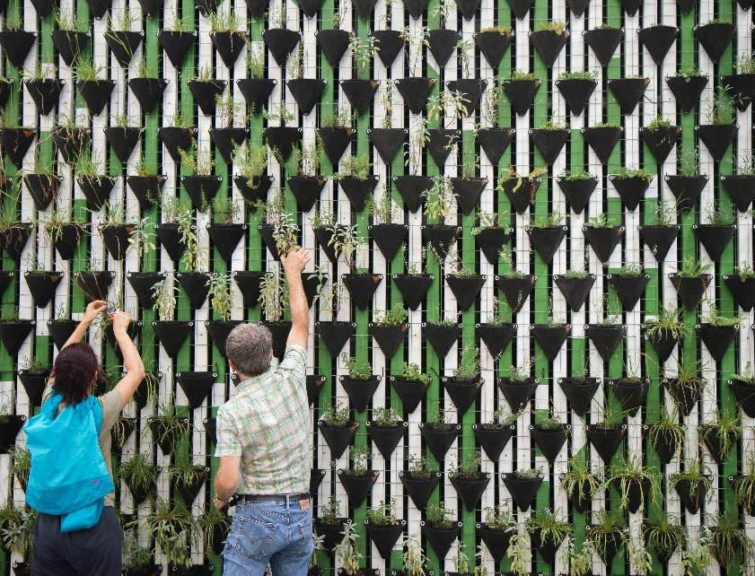
Als O2 das Programm „Think Big“ ins Leben rief, wurden die Mitarbeiter aufgefordert, Nachhaltigkeitsprojekte vorzuschlagen und zu leiten. Diese Initiative stärkte nicht nur die Mitarbeiter, sondern förderte auch das Gefühl der Eigenverantwortung und des Stolzes. An einem von den Mitarbeitern geleiteten Projekt zur Verringerung des Plastikmülls beteiligten sich beispielsweise zahlreiche Abteilungen, was die Moral und den Teamgeist stärkte. Wichtige Punkte:
Gesteigerte Motivation und Selbstvertrauen
Verbesserter Teamzusammenhalt
Persönliche Entwicklung durch Führungsmöglichkeiten.
„Durch die Teilnahme an 'Think Big' wurde mir bewusst, welchen Einfluss ich sowohl bei der Arbeit als auch in der Gesellschaft haben kann“, so ein Teilnehmer von O2.
Steigerung der Mitarbeitermotivation
Notes:
https://engageforsuccess.org/case-studies/the-business-case-for-people-engagement-in-sustainability-o2/

Slide 46
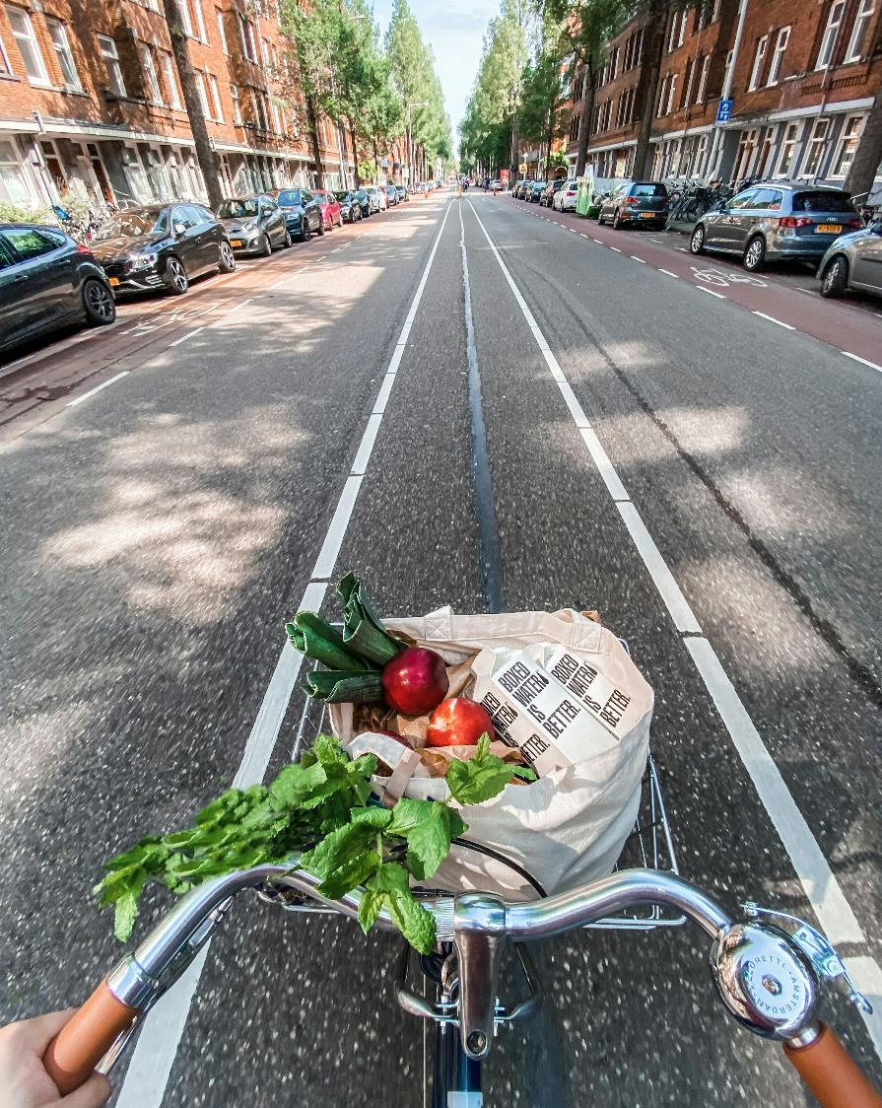
Umweltauswirkungen und Einsparungen
Das Programm führte zu mehreren erfolgreichen Umweltinitiativen, wie z. B. einer Kampagne zur Reduzierung von Büroabfällen. Die Mitarbeiter arbeiteten gemeinsam daran, den Papierverbrauch zu minimieren und die Recyclingverfahren zu verbessern, was zu erheblichen Kosteneinsparungen und einer spürbaren Verringerung des ökologischen Fußabdrucks des Unternehmens führte. Wichtige Punkte:
Erhebliche Kosteneinsparungen durch Abfallreduzierung
Verringerung des Wasserverbrauchs durch Effizienzmaßnahmen
Förderung nachhaltiger Praktiken innerhalb der Organisation
Notes:
https://engageforsuccess.org/case-studies/the-business-case-for-people-engagement-in-sustainability-o2/

Slide 47
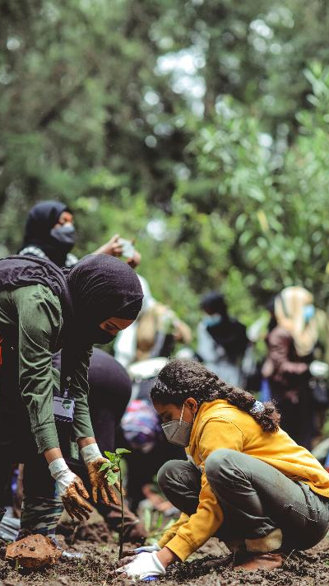
Finanzielle Rentabilität der Investition
Eine detaillierte Analyse des Programms „Think Big“ ergab, dass O2 für jedes investierte Pfund 1,40 Pfund zurückerhielt. Diese finanzielle Erfolgsgeschichte unterstreicht die greifbaren Vorteile der Integration von Nachhaltigkeit in den Geschäftsbetrieb. Ein Projekt, das sich auf die Energieeffizienz konzentrierte, senkte nicht nur die Kosten, sondern bot den Mitarbeitern auch die Möglichkeit, etwas über nachhaltige Praktiken zu lernen.
Wichtige Punkte:
Positiver finanzieller Ertrag: 1,40 £ für jedes investierte £1
Zeigt die finanzielle Tragfähigkeit von Nachhaltigkeitsinitiativen
Notes:
https://engageforsuccess.org/case-studies/the-business-case-for-people-engagement-in-sustainability-o2/

Slide 48

Förderung der Zusammenarbeit mit der Industrie
Der Erfolg von O2 mit „Think Big“ dient als Inspiration für andere Unternehmen. Die Errungenschaften des Programms zeigen, wie stark das Engagement der Mitarbeiter zur Förderung von Nachhaltigkeit und Geschäftsvorteilen beiträgt. O2 ermutigt andere Unternehmen, ihre Daten und Erfahrungen zu teilen, um ein kollektives Verständnis für den Wert von Nachhaltigkeitsinitiativen zu schaffen. Wichtige Punkte:
Aufruf an Unternehmen, Daten und Erfahrungen zu teilen
Die Bedeutung kollektiver Anstrengungen im Bereich der Nachhaltigkeit
„Wir glauben, dass Unternehmen die Wirkung ihrer Nachhaltigkeitsbemühungen verstärken können, wenn sie zusammenarbeiten“, so ein Sprecher von O2.
Notes:
https://engageforsuccess.org/case-studies/the-business-case-for-people-engagement-in-sustainability-o2/

Slide 49
Mitarbeiterengagement für Nachhaltigkeit bei Bauer Media
Bauer Media hat sich unter der Leitung des GoLoud For Good-Komitees auf eine Nachhaltigkeitsreise begeben, die sich auf das Engagement der Mitarbeiter konzentriert. In dieser Fallstudie werden ihre Initiativen, Herausforderungen, Lösungen und Ergebnisse untersucht.
Notes:
https://sustainablemedia.ie/case-studies/employee-engagement-in-sustainability-at-bauer-media/

Slide 50
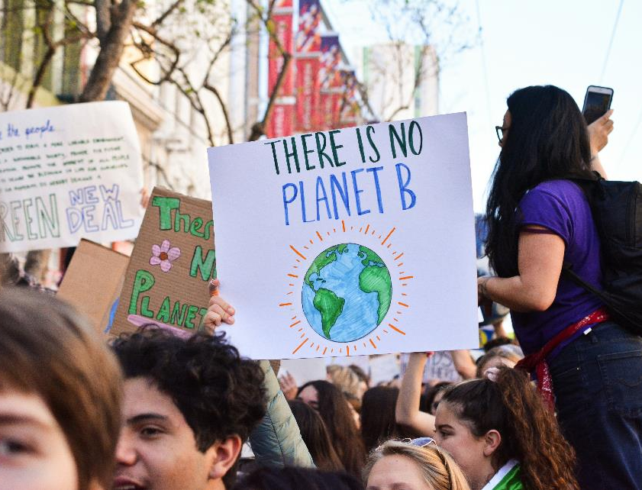
Herausforderungen und Lösungen
Herausforderung:
Nachhaltigkeit war ein neues Thema für Bauer Media und erforderte den Nachweis einer Führungsrolle in diesem Bereich.
Die Lösung:
Gründung des GoLoud For Good Committee durch drei Führungskräfte: Zara Flynn, Adrian Barry und Márese O'Sullivan.
Konzentration auf interne nachhaltige Praktiken und Ermutigung der Kollegen zur Teilnahme.
Weiterbildung durch ein sechswöchiges Learning Waves Trainingsprogramm
Notes:
https://sustainablemedia.ie/case-studies/employee-engagement-in-sustainability-at-bauer-media/

Slide 51

Initiativen und Mitarbeiterengagement
Initiativen:
Durchführung einer Mitarbeiterbefragung, um die Meinungen zur Nachhaltigkeit zu ermitteln.
Regelmäßige Rundschreiben und Kommunikationskampagnen zu Themen wie Abfall und Wasser.
Partnerschaften mit Food Cloud, Clean Coast und dem Irish
Wildlife Trust für freiwillige Mitarbeitermöglichkeiten.
Erfolgsgeschichte:
Eine vorweihnachtliche Kleidertauschaktion, die zu einer hohen Beteiligung und neuen Outfits für die Mitarbeiter führte.
Notes:
https://sustainablemedia.ie/case-studies/employee-engagement-in-sustainability-at-bauer-media/

Slide 52

Errungenschaften und Pläne für die Zukunft
Errungenschaften
Stärkere Sensibilisierung und Beteiligung an Nachhaltigkeitsinitiativen.
Erfolgreiche interne Kampagnen und Veranstaltungen, die eine Kultur der Nachhaltigkeit fördern.
Pläne für die Zukunft
Zweite Kleidertauschaktion mit einem Experten für nachhaltige Mode.
Teilnahme an Ad Net Zero, um den CO2-Fußabdruck von Marketingaktivitäten zu verringern.
Fortgesetzte Konzentration auf ökologische und soziale Themen.
Notes:
https://sustainablemedia.ie/case-studies/employee-engagement-in-sustainability-at-bauer-media/

Slide 53
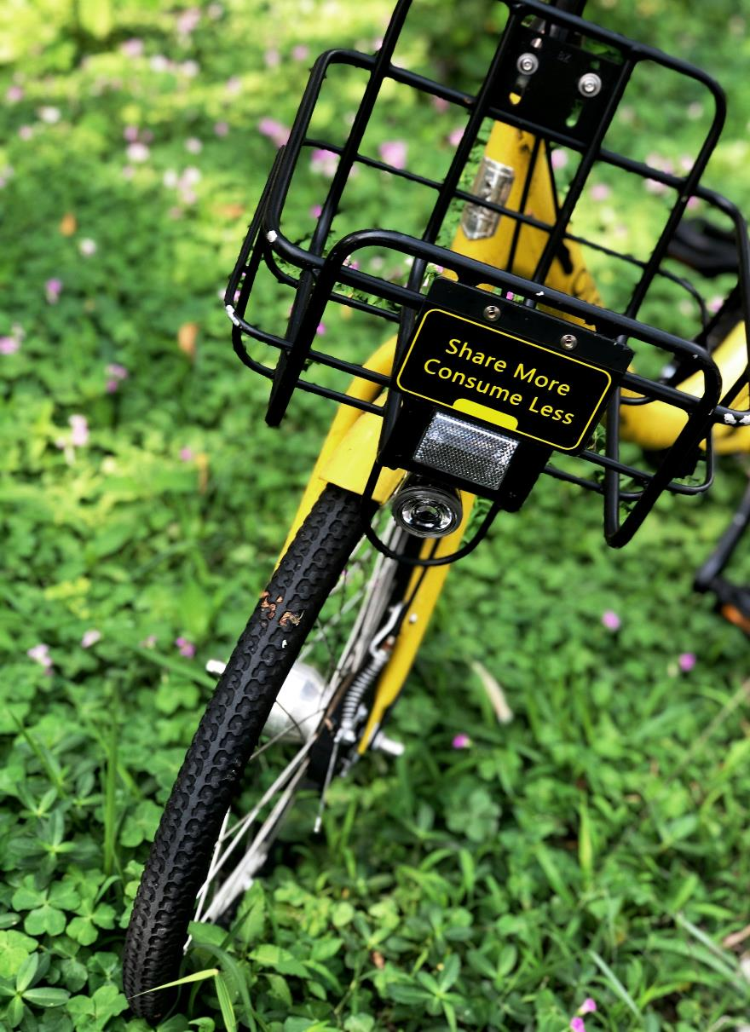
Lessons Learned und Aufruf zum Handeln
Auf dieser Reise lernte Bauer Media wertvolle Lektionen über die Förderung eines nachhaltigen Arbeitsplatzes. Zu den wichtigsten Erkenntnissen gehören die Bedeutung engagierter Teams, die Unterstützung durch die Führung und die regelmäßige Kommunikation. Wichtige Erkenntnisse:
Engagiertes Nachhaltigkeitsteam mit wechselnder Führung.
Starke Unterstützung von oben nach unten.
Regelmäßige Kommunikation und Mitarbeiterbefragungen.
Anerkennung der Bemühungen der Mitarbeiter.
Bildung von verschiedenen Partnerschaften.
„Wir glauben, dass Unternehmen durch Zusammenarbeit die Wirkung ihrer Nachhaltigkeitsbemühungen verstärken können“, so Zara Flynn.
Notes:
https://sustainablemedia.ie/case-studies/employee-engagement-in-sustainability-at-bauer-media/

Slide 54
Wie man Mitarbeiter in die Nachhaltigkeit einbindet - eine Fallstudie von Unique
Das belgische Unternehmen Unique wollte an der De Warmste Week teilnehmen, einer jährlichen Spendenaktion für gute Zwecke. Zu diesem Zweck entwickelte das Unternehmen einen innovativen Ansatz, um seine Mitarbeiter für Nachhaltigkeit und Spendenaktionen zu gewinnen.

Slide 55

Die Idee von Unique bestand darin, die Mitarbeiter einzubeziehen, indem sie ihre Talente versteigern lassen konnten. Dies schuf ein unterhaltsames und wettbewerbsorientiertes Umfeld, in dem die Mitarbeiter gegenseitig auf ihre Talente bieten konnten, wobei der gesamte Erlös an die De-Warmste-Woche ging.
Wichtige Punkte:
Die Mitarbeiter schlagen ihre Talente vor und versteigern sie.
Andere bieten auf die Talente, die ihnen gefallen, was einen Wettbewerb auslöst.
Der gesamte Erlös kommt der De Warmste Week zugute.
„Unser Ziel war es, Nachhaltigkeit zu einem Thema zu machen, das allen Beteiligten Spaß macht und sie anspricht“, so der Community Manager von Unique.
Das Konzept
Notes:
https://www.ambassify.com/blog/how-to-engage-employees-in-sustainability

Slide 56

Schritte zum Engagement
Unique nutzte Ambassify, um die Kampagne in mehreren Schritten einzuführen und so für Klarheit und maximale Beteiligung zu sorgen.
Schritt 1: Erste Kampagne Erstellung einer Formularkampagne zur Erläuterung der Initiative. Ermutigung der Mitarbeiter zur Teilnahme, indem sie ihre Talente einreichen.
Schritt 2: Beförderung Werbung für die Kampagne, um die Aufmerksamkeit auf sich zu ziehen und mehr Einsendungen zu erhalten. Hervorhebung von Beispielen für bereits eingereichte Talente.
Schritt 3: Beteiligungsrichtlinien Erklärt, wie das Ausschreibungsverfahren funktioniert. Ein klarer, ansprechender Ton mit visuellen Elementen und Emojis. Die Mitarbeiter bestätigten ihr Verständnis durch Anklicken der Schaltfläche „Ich habe verstanden“.

Slide 57

Ergebnisse und Auswirkungen
Die Initiative führte dazu, dass eine Vielzahl von Talenten versteigert wurde, von lustigen Aktivitäten bis hin zu einzigartigen Fähigkeiten. Mitarbeiter aus verschiedenen Abteilungen und Regionen nahmen teil, stärkten den Zusammenhalt im Team und brachten verborgene Talente ans Licht.
Wichtige Punkte:
Hohes Engagement im gesamten Unternehmen.
Erstellung einer eigenen Registerkarte für die De-Warmste-Woche.
Separate Version für französischsprachige Mitarbeiter unter „Viva for Life“.
Beispiel: Ein beliebtes Talent war eine garantierte Spaßnacht mit Kollegen in Leuven, für die begeistert geboten wurde.

Slide 58
Vorteile und Lehren aus den Erfahrungen
Die Kampagne von Unique unterstützte nicht nur die De-Warmste-Woche, sondern hatte auch mehrere interne Vorteile. Sie bezog nicht teilnehmende Mitarbeiter in die Botschaftergemeinschaft ein und förderte den Geist der Zusammenarbeit.
Wichtige Erkenntnisse:
Ein engagiertes Team mit wechselnder Führung.
Starke Unterstützung durch das Topmanagement.
Regelmäßige Kommunikation und Mitarbeiterbefragungen.
Anerkennung der Bemühungen der Mitarbeiter.
Vielfältige Partnerschaften fördern das Engagement.
„Diese Initiative unterstützte nicht nur eine gute Sache, sondern brachte auch unser Team näher zusammen“ - ein Teilnehmer.

Slide 59
04
BEWERTUNG

Slide 60
Multiple-Choice-Fragen
Was ist ein Hauptnutzen von Mitarbeiterengagement im Bereich Nachhaltigkeit?
Höhere Produktpreise
Gesteigerte Mitarbeiterfluktuation
Verbessertes Markenimage
Geringere Arbeitsbelastung für das Management

Slide 61
Multiple-Choice-Fragen
Was ist eine Schlüsselrolle der Interessenvertretung bei der unternehmerischen Nachhaltigkeit?
Steigerung der Unternehmensgewinne ohne Rücksicht auf die Umweltauswirkungen
Unterstützung von Strategien und Praktiken für ein verantwortungsvolleres Unternehmen
Abschaffung aller Mitarbeiterschulungsprogramme
Förderung von ausschließlich unternehmensinternen Vorteilen ohne externen Einfluss

Slide 62
Multiple-Choice-Fragen
Welche der folgenden Methoden ist eine wirksame Methode, um Mitarbeiter in Sachen Nachhaltigkeit weiterzubilden?
Verringerung der Anzahl der Schulungssitzungen
Online-Kurse und interne Schulungsprogramme
Beschränkung des Zugangs der Mitarbeiter zu Informationen über Nachhaltigkeit
Konzentration auf rein theoretisches Wissen

Slide 63
Multiple-Choice-Fragen
Wie können Kleinstunternehmen die Schaffung grüner Arbeitsplätze fördern?
Indem sie Umweltvorschriften ignorieren
Durch die Diversifizierung in umweltfreundliche Produkte und Dienstleistungen
Indem sie die Zahl der Beschäftigten reduzieren
Indem sie sich nur auf kurzfristige Gewinne konzentrieren By ignoring environmental regulations

Slide 64
Multiple-Choice-Fragen
Warum ist die Gleichstellung der Geschlechter für die Bemühungen um Nachhaltigkeit wichtig?
A) Sie verringert den Bedarf an Nachhaltigkeitsinitiativen
B) Sie führt zu innovativeren Lösungen und integrativen Maßnahmen
C) Sie erhöht die Arbeitsbelastung der Beschäftigten
D) Sie senkt die Gesamtproduktivität des Unternehmens

Slide 65
Antwortschlüssel
Q1: C
Q2: B
Q3: B
Q4: B
Q5: B

Slide 66
05
SCHLÜSSELBEGRIFFE UND DEFINITIONEN

Slide 67
Glossar
Engagement der Mitarbeiter für Nachhaltigkeit: Die Beteiligung, das Engagement und die Motivation der Mitarbeiter, sich an den Nachhaltigkeitszielen des Unternehmens zu beteiligen.
Befürwortung: Aktive Unterstützung von Strategien und Praktiken, die die ökologische und soziale Verantwortung innerhalb und außerhalb des Unternehmens fördern.
Fortbildung: Kontinuierliches Lernen und die Entwicklung von Fähigkeiten, um mit den sich entwickelnden Umweltstandards und -praktiken Schritt zu halten.
Grüne Arbeitsplätze: Positionen, die wesentlich zur Erhaltung oder Wiederherstellung der Umweltqualität beitragen, z. B. in den Bereichen nachhaltige Landwirtschaft, Produktion, Forschung und Entwicklung.

Slide 68
Glossar
EU Green Deal: Eine Reihe von politischen Initiativen der Europäischen Kommission mit dem übergeordneten Ziel, Europa bis 2050 klimaneutral zu machen.
Verordnung über die Offenlegung nachhaltiger Finanzen (SFDR): EU-Verordnung zur Förderung der Transparenz bei der Einbeziehung von Nachhaltigkeitsaspekten in finanzielle Entscheidungen.
EU-Taxonomie: Ein Klassifizierungssystem, das eine Liste ökologisch nachhaltiger Wirtschaftstätigkeiten erstellt.
Personal Compact: Die Abstimmung der formalen, psychologischen und sozialen Dimensionen der Mitarbeiterwerte mit den Unternehmenswerten, um Nachhaltigkeit erfolgreich in ein Unternehmen zu integrieren.

Slide 69
Glossar
Kleinstunternehmen: Ein kleines Unternehmen, in dem in der Regel weniger als 10 Personen beschäftigt sind.
Gleichberechtigung der Geschlechter: Gleicher Zugang zu Ressourcen und Chancen unabhängig vom Geschlecht, einschließlich wirtschaftlicher Beteiligung und Entscheidungsfindung.
Sozialer Schutz: Maßnahmen wie Gesundheitsfürsorge, Arbeitslosenunterstützung und Renten, die sicherstellen, dass die Grundbedürfnisse der Menschen erfüllt werden und sie an einer nachhaltigen Entwicklung teilhaben können.
Vision der Nachhaltigkeit: Ein überzeugender, erreichbarer Zukunftszustand, der Unternehmensziele mit ökologischen und gesellschaftlichen Belangen in Einklang bringt und als Fahrplan für Maßnahmen dient.

Slide 70
Glossar
Kreislaufwirtschaft: Ein Wirtschaftssystem, das darauf abzielt, Abfall und die kontinuierliche Nutzung von Ressourcen durch die Prinzipien der Wiederverwendung, Reparatur, Aufarbeitung und des Recyclings zu vermeiden.
Interaktives Brainstorming: Eine gemeinschaftliche Technik, die dazu dient, innerhalb eines bestimmten Zeitrahmens eine große Anzahl von Ideen zur Bewältigung spezifischer Nachhaltigkeitsprobleme zu entwickeln.
Null-Abfall-Produktionsmodell: Ein System, bei dem alle Materialien wiederverwendet, recycelt oder kompostiert werden, so dass keine Abfälle auf Mülldeponien oder in Verbrennungsanlagen landen.

